Slide 1
Prof.ª Neusa Nogueira Fialho
Ligação Covalente

Slide 2
A ligação covalente é caracterizada pelo compartilhamento de elétrons entre átomos, isto é, os átomos compartilham entre si pares de elétrons para adquirir estabilidade eletrônica.

Slide 3
Segundo a teoria ou REGRA DO OCTETO, os átomos dos elementos ficam estáveis quando atingem a configuração eletrônica de um gás nobre, ou seja, quando eles possuem oito elétrons em sua camada de valência (camada mais externa) ou dois elétrons — no caso de possuírem somente a camada eletrônica K.
O composto formado na ligação covalente é denominado MOLÉCULA.

Slide 4
A LIGAÇÃO COVALENTE OCORRE ENTRE:
Não-metais e não-metais
hidrogênio e não-metais
hidrogênio com hidrogênio

Slide 5
AS LIGAÇÕES COVALENTES PODEM SER REPRESENTADAS DE 3 MANEIRAS:
Fórmula Molecular
Fórmula eletrônica
Fórmula estrutural plana

Slide 6
FÓRMULA MOLECULAR
A fórmula molecular indica o número de átomos de cada elemento que compõe uma molécula.
Exemplos:
Cl2 - O2 - N2 - H2O - CO2 - NH3

Slide 7
FÓRMULA ELETRÔNICA
A fórmula eletrônica ou de Lewis mostra os elementos, o número de átomos envolvidos, os elétrons do nível de valência de cada átomo e a formação de pares eletrônicos.

Slide 8
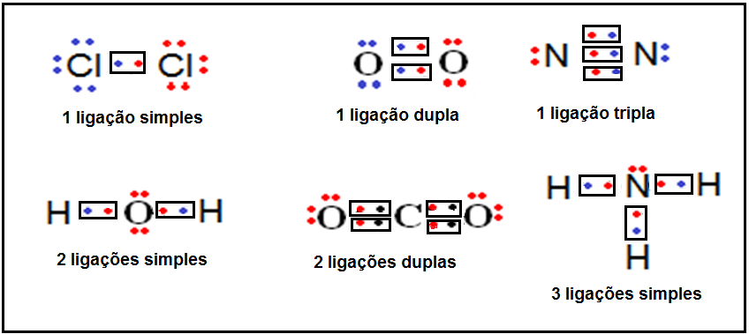
Exemplos:

Slide 9
FÓRMULA ESTRUTURAL PLANA
A fórmula estrutural plana, além de mostrar quais são os elementos químicos que compõem a molécula e o número exato deles, mostra também quais são as ligações que cada um realiza e a estrutura (arrumação ou disposição espacial) dos átomos dentro da molécula.

Slide 10
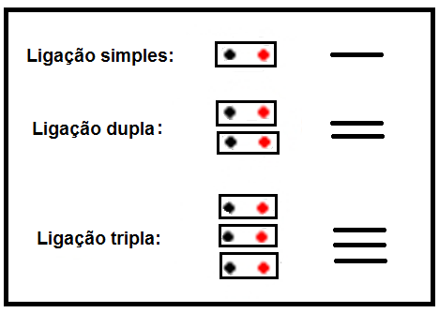
Na fórmula estrutural plana cada par compartilhado é representado por um traço. Veja:

Slide 11
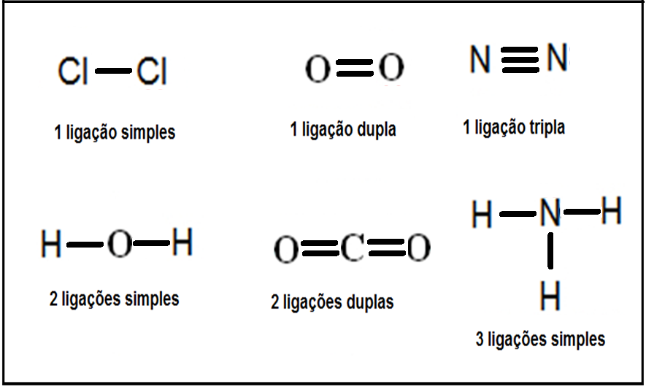
Exemplos:

Slide 12
Referências:
USBERCO, João; SALVADOR, Edgard, Salvador. Química. Vol. Único. 5. ed. São Paulo: Saraiva, 2002
http://mundoeducacao.bol.uol.com.br/quimica/ligacao-covalente.htm . Acesso em 18 mar. 2016
https://www.google.com.br/search?q=liga%C3%A7%C3%A3o+covalente&source=lnms&tbm=isch&sa=X&ved=0ahUKEwippdTH3crLAhUDvJAKHdY0BsUQ_AUIBygB&biw=1366&bih=599. Acesso em 18 mar. 2016

